Slide 1
安全服务方案
深圳奥联信息安全技术有限公司

Slide 2
1.
公司介绍
2.
服务方案
3.
服务案例
1

Slide 3
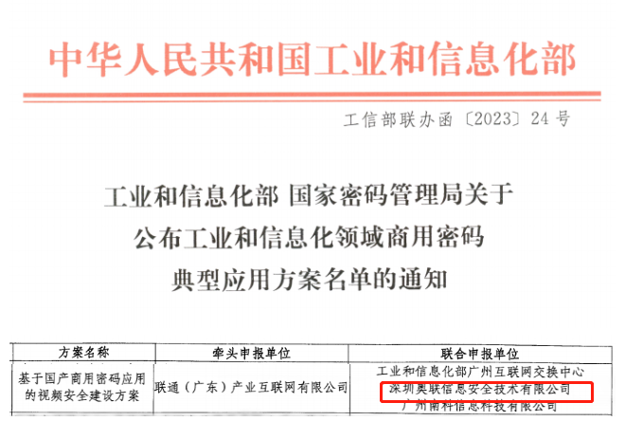
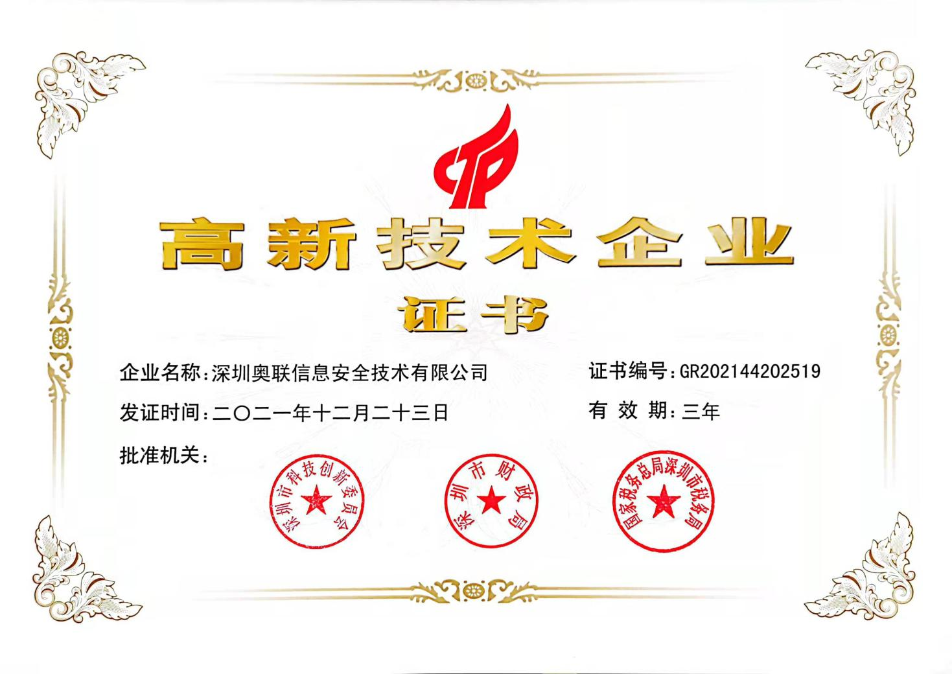
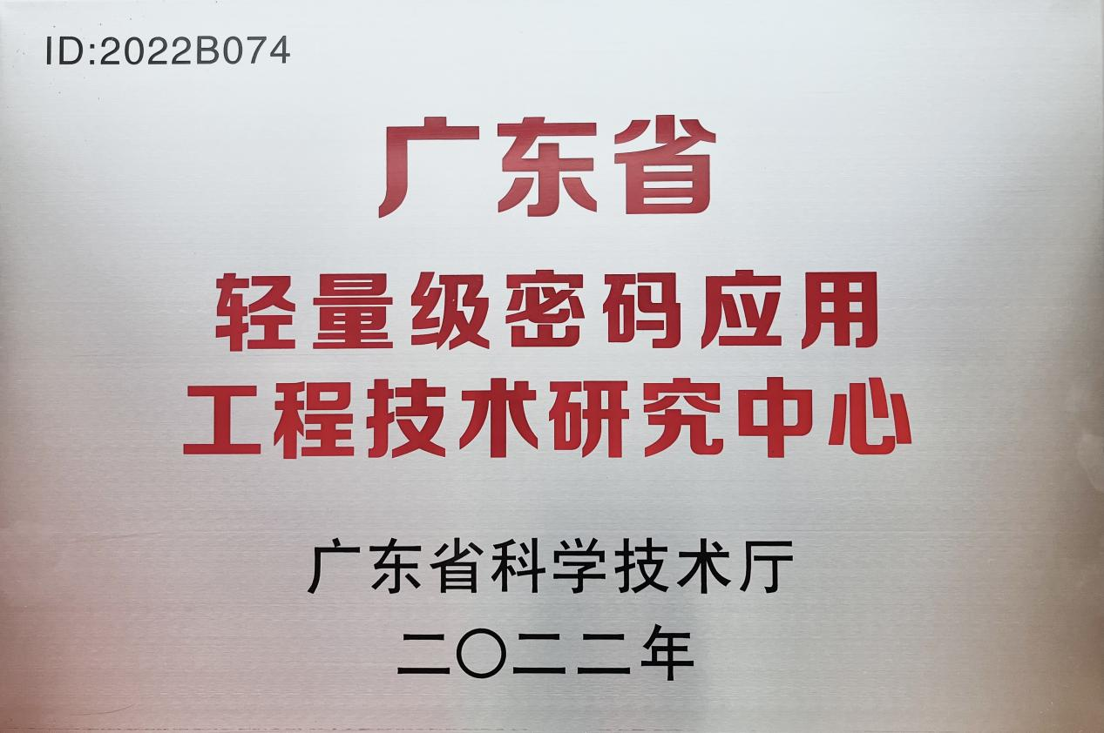
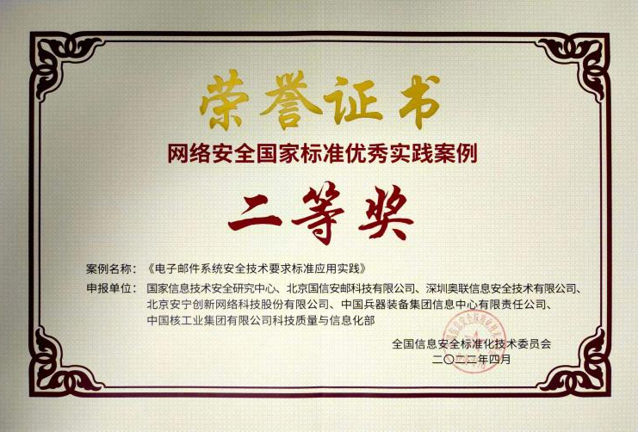
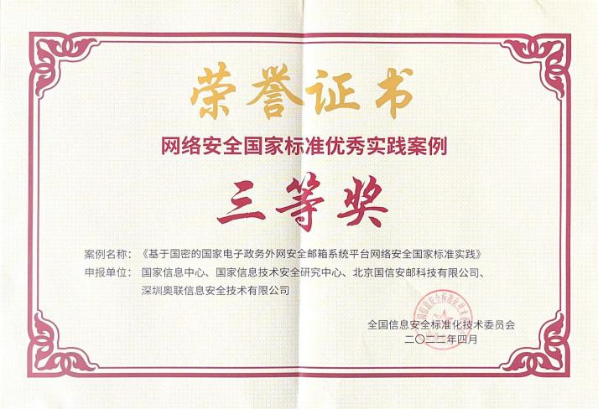
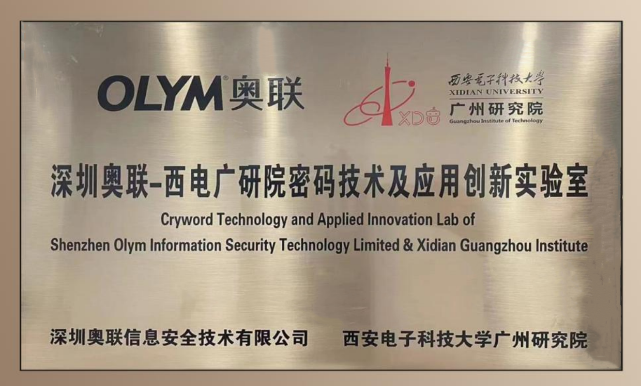
公司介绍
工信部商用密码应用方案
深圳奥联信息安全技术有限公司始于2002年；
是国家SM9算法的原研单位、算法标准的主要编制者；
国家高新技术企业、多项信息安全资质；
7项IBC国际标准的编制者（IEEE及ISO/ITU）；
8项国家标准、10项行业标准的编制者；
34项密码算法发明专利 ，上百项软件著作权；
公司共拥有职工200余人，在北京、陕西、湖南、安徽、贵阳等区域设立分子公司，并在上海、浙江、福建、海南、广西、湖北、四川、重庆、宁夏、辽宁等十余个省市设立办事处 ；
2020-2022三年间，奥联的营业收入连续增长，增速持续加快，2022年达到1亿元以上，预计2023年营业收入同比增长达30%以上。
“西电密码研究中心”；
西安密码产业园、合肥信息安全产业园；
中国测评中心CISP-CTE(密码专家)专项运营商、考试中心
国家高新技术企业
全国商用密码优秀案例
国家专精特新“小巨人”
广东省工程技术研究中心
信安标委20周年优秀实践案例
广校企合作实验室
专注密码技术应用研究
发展民族信息安全产业

Slide 4
1.
公司介绍
2.
服务方案
3.
服务案例
3

Slide 5
安全服务方案
方案编写阶段
方案评审
在方案编写阶段提供专业的技术工程师对方案的合规性合理性提供指导建议服务。
指导勾兑
建设部署阶段
等保合规建设巡查
实施部署的过程中是否使用正确性合规性进行巡检并提出建议跟指导服务。
密评合规建设巡查
安全服务
服务
安全运行阶段
输出交付物
1、各阶段调研表
2、整改意见说明
3、密码制度材料
4、培训手册PPT
协助/监督
在安全运行阶段提供安全运行的密码使用场景次数进行定期巡查，并做成合理性合规性指导及建议
等保合规使用巡查
建设单位
密评合规使用巡查
密码制度编写
结合密码测评安全由安全厂商编制密码制度，该制度满足密评测评指标要求
输出密码制度编写
安全厂商
交付培训阶段段
提供安全培训小课堂，培训内容有：提供等保、密评相关的安全知识培训，提供密码知识培训
密码知识培训

Slide 6
安全服务方案
安全服务商提供服务时间及服务流程
提供10年以上安全行业从业经验的高级技术工程师为本项目提供专业的安全服务支撑。
服务时间5*8小时
服务流程为有建设单位发起安全服务需求，安全服务提供商响应需求，提供安全服务，输出服务建议文档
发起需求
建设方发起安全支撑服务需求
响应服务
安全服务商响应服务，指派专业工程师提供服务
提供服务
工程师输出服务成果
完成服务
5

Slide 7
1.
公司介绍
2.
服务方案
3.
服务案例
6

Slide 8
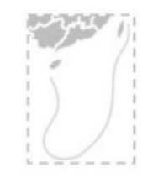
覆盖全国的密码安全服务
已服务案例
陕西政务云密码服务平台
宁夏电信密码服务平台
黑龙江联通商用密码平台
正在建设中的政务云密码服务平台
数广二期政务云密码应用项目
济南市政务云密码应用项目
益阳市政务云密码服务项目
西安市政务云密码服务项目
宁夏移动政务云密码服务平台项目
……
北京市政务云密码服务平台
四川电信密码服务平台
安徽电信商用密码平台
湘潭市政务云密码服务平台
贵州省政务外网SM9轻量级密码平台
广西移动商用密码平台

